Slide 1
Многоаспектный анализ текста – условие успешного формирования коммуникативной компетенции.
Морозова Инна Валентиновна,
учитель русского языка и
литературы
2 квалификационной категории
МОУ СОШ №10
г. Сальска, Ростовской области.

Slide 2
Содержание
Эпиграф
Актуальность опыта
Ведущая идея опыта
Теоретическая база опыта
Технология опыта: цель, задачи
Результативность опыта
Система диагностики
Источники

Slide 3
Эпиграф
Читается трояким образом:
первое - читать и не понимать;
второе - читать и понимать;
третье - читать и понимать даже то, что не написано.
Я.Княжнин

Slide 4
Актуальность опыта

Slide 5
Многоаспектный анализ текста
верно понимать и передавать основную мысль текста
правильно выделять микротемы и ключевые слова в них
учитывать тип речи и стиль высказывания
передавать в собственном высказывании содержание текста в соответствии с речевыми особенностями
Ведущая идея опыта
Учить учащихся свободно, правильно и выразительно говорить и писать на родном языке, пользоваться им в жизни как основным средством общения.

Slide 6
умение учащихся свободно, правильно и выразительно говорить и писать на родном языке, пользоваться им в жизни как основным средством общения
Ведущая идея опыта

Slide 7
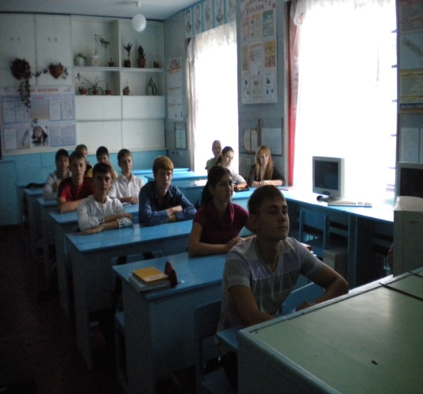
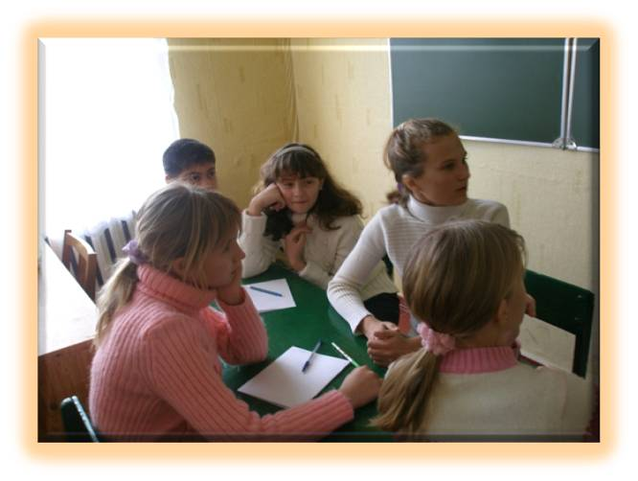
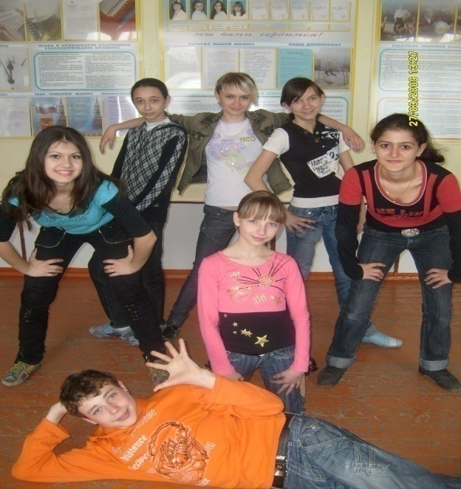
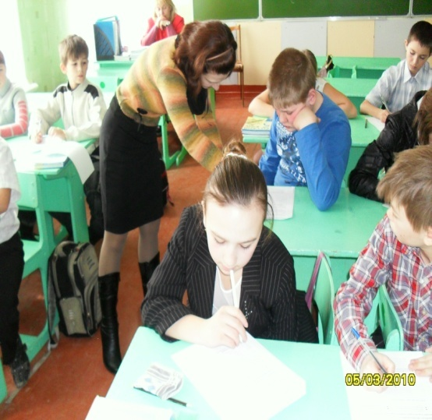
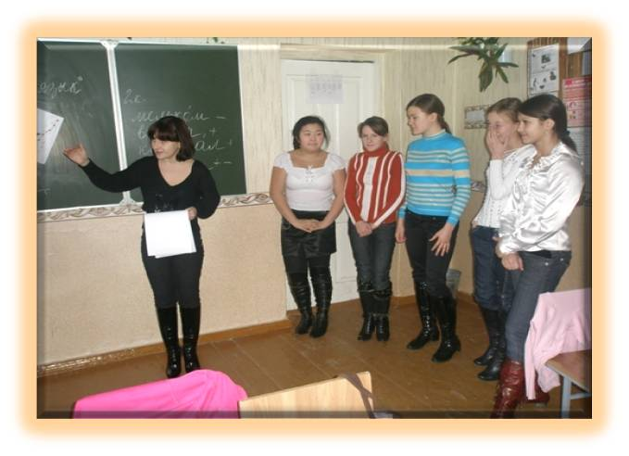
Диапазон опыта
применим как на отдельно взятом уроке или его части, так и в системе уроков
необходим на уроках в среднем и старшем звене
может использоваться во внеклассных мероприятиях

Slide 8
Теоретическая база
«Цель изучения родного языка - овладение им (языком) в должной мере для жизни внутренней и вместе с тем внешней».
И.И. Срезневский
«О тесной связи языка и жизни народа, его духовной культуры».
Ф.И. Буслаев

Slide 9
Научные направления создания современной методики развития речи
Психолингвистическая теории языкового сознания (И.А.Зимняя, В.П.Зинченко, А.Н.Леонтьев, А.А.Леонтьев)
Поиск эффективных путей совершенство-вания работы по развитию речи (Н.С. Рождествен-ский)
Глубокое обоснование особой роли текста и речевой среды в развитии чувства языка у школьников (Т.М. Пахнова)
Педагогичес-кая риторика (Т.А.Лады-женская,
М.Р.Львов,
Н.А.Ипполи-това)
Лингвистическая теория языковой личности (Ю.Н.Караулов,
А.М.Шахнарович)
Курс русской словесности (Р.И.Альбеткова,
А.И.Власенков,
А.И.Горшков)

Slide 10
Новизна опыта
совершенство-вание средств обучения и развития учащихся
создание системы применения ме-тодов и приёмов, нацеленных на развитие речи
использование педагогических инноваций в процессе формирования коммуникатив-ной компетенции учащихся

Slide 11
Технология опыта
Цель: на основе информации текста учить понимать и интерпретировать текст в соответствии с темой, стилем, функционально-смысловым типом речи, создавать в письменной форме высказывания, соблюдая основные языковые нормы.

Slide 12
Задачи:
разработать и апробировать приёмы и методы формирования навыка многоаспектного анализа текста на уроках русского языка;
определить уровень сформированности навыка написания изложения;
создать условия речевой самореализации личности обучающихся, в том числе и на государственной итоговой аттестации.

Slide 13
Создание связного текста
определять тему текста
называть основную мысль
определять тип и стиль речи
отбирать материал: выделять ключевые слова,
опускать детали
избирать наиболее желательную форму языкового
выражения
составлять план и рассказывать по плану
научить заканчивать рассказ
отвечать на вопросы выдержками из текста (цитатами)
передавать прочитанные предложения другими словами
сокращение текстов
свободный и творческий диктанты
письменные ответы на вопросы
составление предложений на определённую тему

Slide 14
Условия успешного овладения умениями текстообразования:
формирование потребности в общении, желание учащегося поделиться мыслями о ситуации или событии
Использование развивающего потенциала методических пособий и книг
формирование коммуника-тивных умений:
доверительное общение учителя и учащихся как средство управления самостоятельным творче-ством обучающихся
умение раскрывать тему и основную мысль текста
умение собирать и систематизировать материал, делать рабочие заготовки, конспектировать, правильно цитировать, написание тезисов
умение строить выс-казывание в определённой композици-онной форме
умение совершенствовать написан-ное

Slide 15
Анализ предложенного текста с помощью вопросов учителя
Самостоятельная подборка фрагментов из изученных произведений, подго-товка вопросов для комплексного анализа «своих» текстов
Написание текста-стилизации или создание авторского текста как конечного результата этапа индивидуальной или совместной работы
Многоаспектная работа с текстом

Slide 16
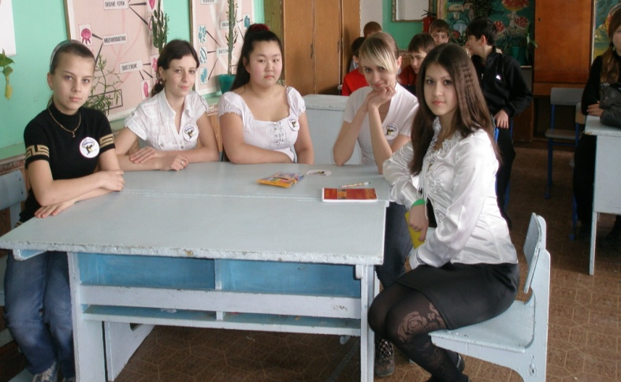
Результативность опыта
Формирование положительной мотивации изучения русского языка
Ежегодное участие в конкурсах:
«Русский медвежонок» – языкознание для всех по русскому языку;
2. «Золотое руно» по литературе.

Slide 17
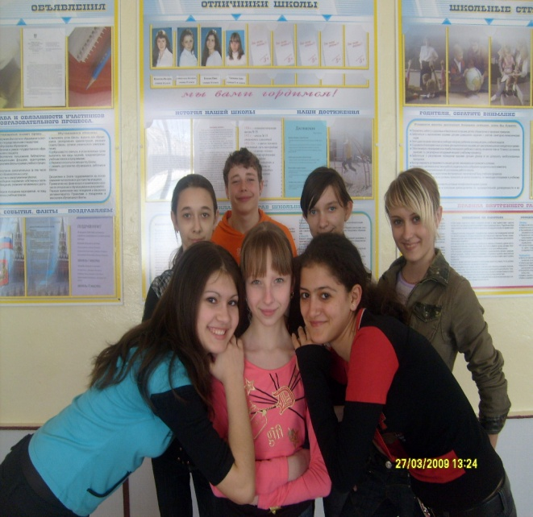
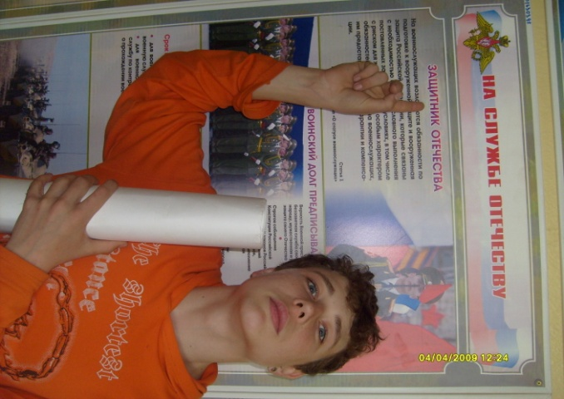
Совершенствование речевого развития
Работа кружка
«Искусство слова»
на базе
МОУ СОШ №10
для учащихся 6 – 9 классов.

Slide 18
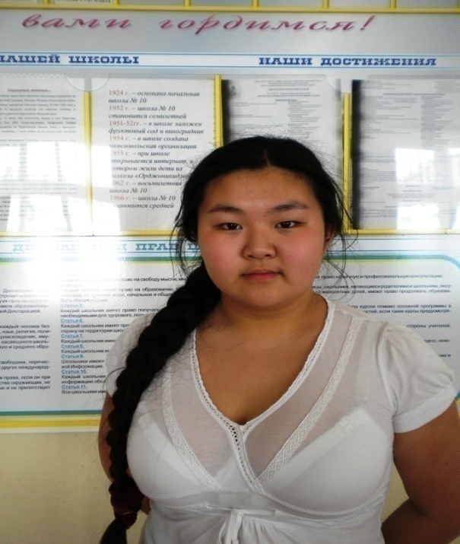
Реальные успехи в учебе, конкурсах, олимпиадах
Победитель городской олимпиады по литературе –
Хан Надежда, ученица 9 «А» класса.
Команда кружка МОУ СОШ №10 -
дипломанты в конкурсе «Парад премьер. Россия молодая».
В номинации «Театральная постановка».

Slide 19
Система диагностики
В каком я состоянии на уроке русского языка?
Состояние | Всегда | Часто | Иногда | Никогда
Хорошее
Сонливое
Раздражительное
Весёлое
Грустное
Головная боль
Боль в желудке
Головокружение

Slide 20
Что ты умеешь?
Ты умеешь? | I полугодие | II полугодие
Выделить в информации главное, существенное.
Определить признаки главного.
Выражать информацию в схеме, таблице.
Делать сравнения, сопоставления, выводы.
Пользоваться справочной, дополнительной литературой, Интернетом.
Строить связный рассказ.

Slide 21
Что ты умеешь?
Ты умеешь? | I полугодие | II полугодие
Высказывать своё отношение к фактам и событиям.
Самостоятельно ставить вопросы и отвечать на них.
Выполнять задания творческого характера.
Работать на уроке за единицу времени.
Находить способы демонстрации знаний на практике.

Slide 22
Таблица сомооценки плана текста
Алгоритм оценки плана текста | Да | Нет
Раскрывает ли заголовок тему или основную мысль всего текста?
Все ли главные смысловые части текста нашли отражение в плане?
Раскрывают ли пункты плана тему или основную мысль всех частей текста?
Действительно ли разработан требуемый вид плана (простой, сложный)?
Соответствует ли графическое оформление плана принятой норме?
Можно ли, руководствуясь твоим планом, пересказать текст?

Slide 23
Что ты умеешь?
Баллы
Не умею – 1 балл.
Умею иногда – 2 балла.
Умею с чьей-то помощью – 3 балла.
Умею, но в зависимости от сложности материала – 4 балла.
Умею всегда – 5 баллов.

Slide 24
Источники
Ершов П., Ершова А. и др. Общение на уроке и поведение учителя. – М.,1998.
Уроки театра на уроках и в школе. Театральное обучение школьников I - XI классов. – М., 2001.
Букатов В. Педагогические таинства дидактических игр. – М., 2003.
Ершов П.М., Ершова А.П., Букатов В.М. Общение на уроке, или Режиссура поведения учителя. – М., 1998
Доблаев Л. Смысловая структура учебного текста и проблемы его понимания. – М., 2000.
Граник Г. Учитель, учебник и школьник. – М., 2002.
Граник Г. и др. Как учить школьников работать с учебником. – М., 2005.
Граник Г. и др. Понимание текста. – Вопросы психологии, 1993, №5.

Slide 25
Источники
Воровщиков С.Г. Продуктивные деловые игры во внутришкольном управлении: теория, технология. – М., 2005.
Педагогический контроль в процессе воспитания. – М., 2006.
Дереклеева Н.И. Классный руководитель. Основные направления деятельности. – М., 2002.
Настольная книга учителя русского языка. 5 – 11 классы. – М., 2007.
.

Slide 26
Спасибо за внимание и успехов в работе!

